Slide 1

Proyecto análisis de datos en Python
TalentoTIC2023
CURSO: PYTHON 2
Realizado por: Ingrid castaño muñoz

Slide 2

Pasos para la realización del proyecto
1.Seleccionar 2 datasets (hundimiento del titanic, Ventas de una empresa automotriz) descargados de la pagina https://www.kaggle.com
2.Realizar limpieza y análisis de cada uno por separado.
3.Union de los files en un menú que sea iterativo con el usuario.

Slide 3
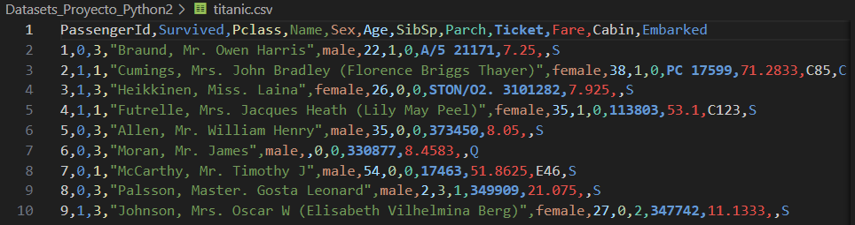
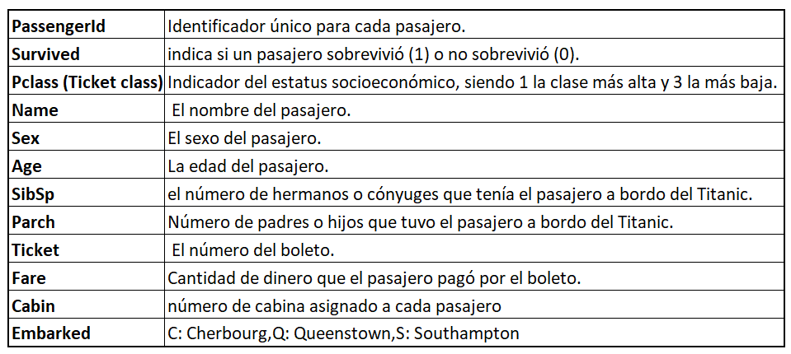
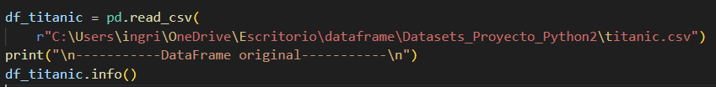
Dataset hundimiento del titanic

Slide 4
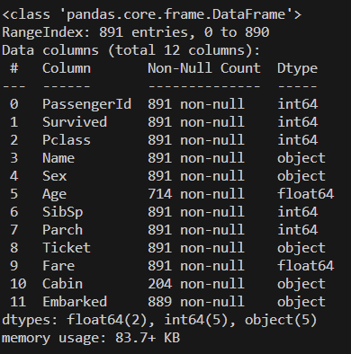
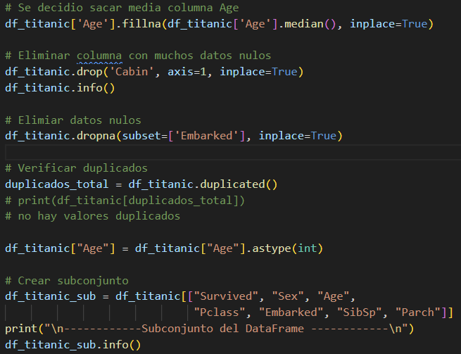
1.LIMPIEZA

Slide 5
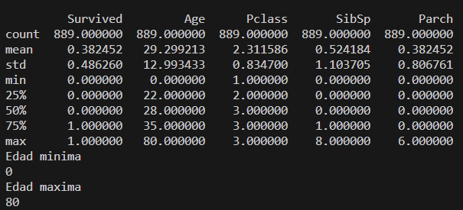
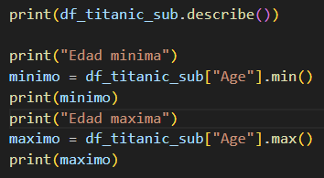
3.Analisis 3.1 PARAMETROS ESTADISTICOS DEL DATASET
Hay 889 registros no nulos para la columnas existentes.
La media de Survived indica que alrededor del 38.25% de los pasajeros sobrevivieron.
La desviación estándar de Age sugiere que las edades de los pasajeros tienen una variabilidad de alrededor de 12.99 años.
La edad mínima es 0 años y la máxima es 80 años.
El 50% de las edades oscilan entre 28 años y el 75% entre 35 años.
El 50% y 75% de las clases sociales que ocupaban el titanic eran de clase 3 es decir la mas baja.

Slide 6
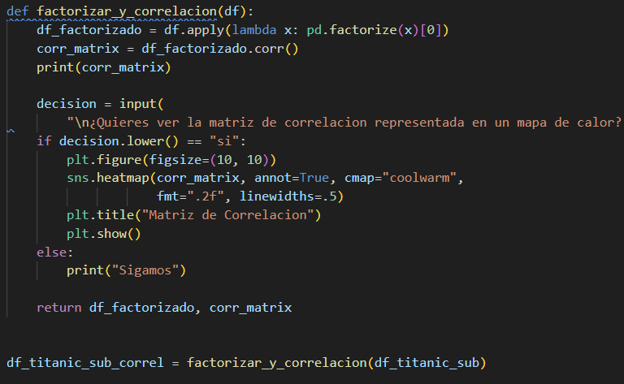
3.2 matriz de correlación
Se definió en una función porque al hacer después una agrupación de datos me aparecía todo como datos numéricos, debido a la factorización realizada.
Tambien se permite que el usuario decida si quiere ver la matriz.

Slide 7
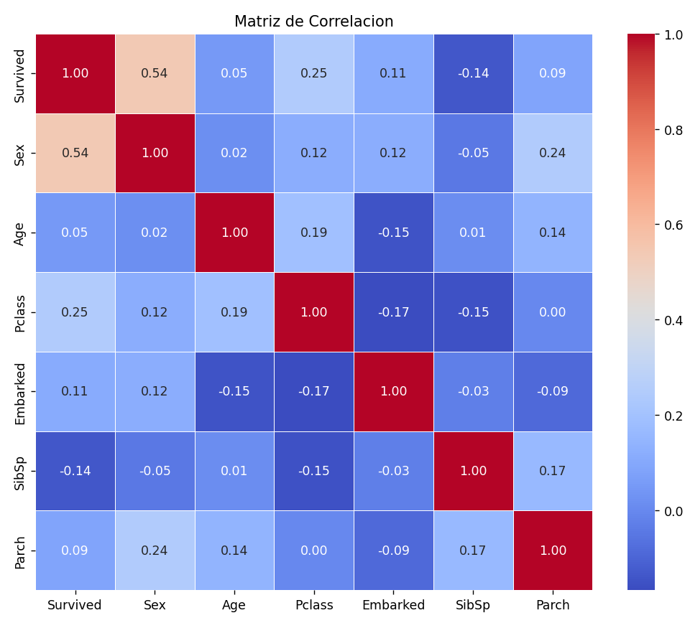
3.2 matriz de correlación

Slide 8
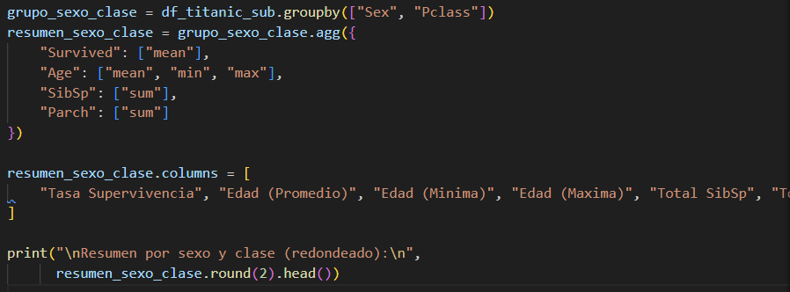
3.3 OPERACIONES DE AGRUPAMIENTO Y AGREGACION
El crear agrupamiento por columnas que a mi criterio eran de mucha importancia me ayudo a entender un poco mas el dataframe, además de facilitar la realización de diferentes de gráficos.

Slide 9
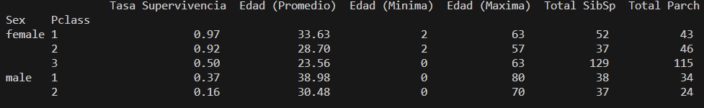
3.3 OPERACIONES DE AGRUPAMIENTO Y AGREGACION
resultado

Slide 10
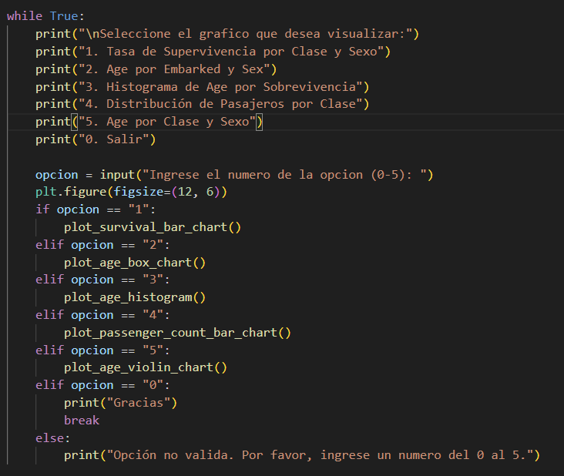
4.Visualización-graficos
Se definieron funciones por cada grafico con la finalidad de hacer mas limpio el código, luego se creo un menú donde el usuario pueda elegir que tipo de grafico quiere visualizar.

Slide 11
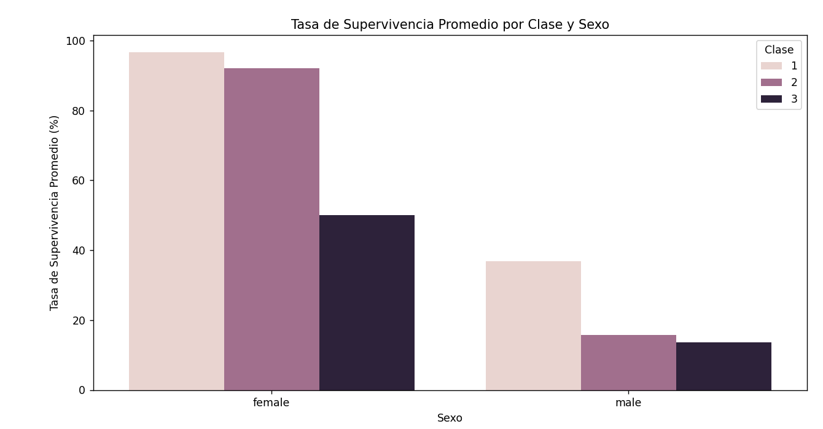
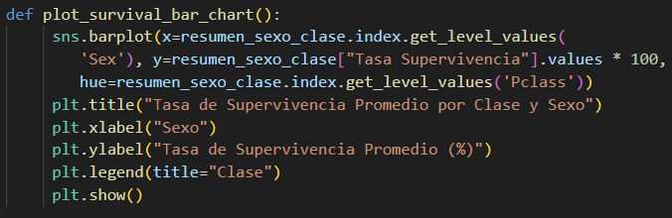
4.Visualización-graficos
Se definieron funciones por cada grafico con la finalidad de hacer mas limpio el código, luego se creo un menú donde el usuario pueda elegir que tipo de grafico quiere visualizar.
En el momento de definir el eje (x) y relazarlo normalmente no funcionaba por que investigue y llegue a la solución con get_level_values que se utiliza para obtener los valores de un nivel específico del índice.

Slide 12
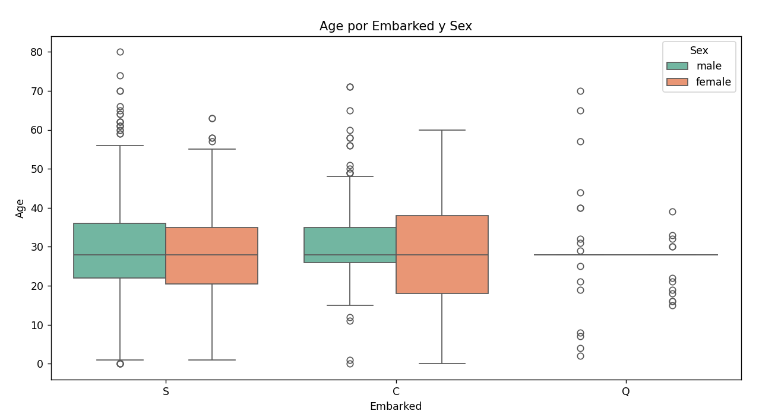
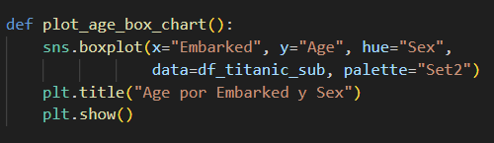
4.Visualización-graficos

Slide 13
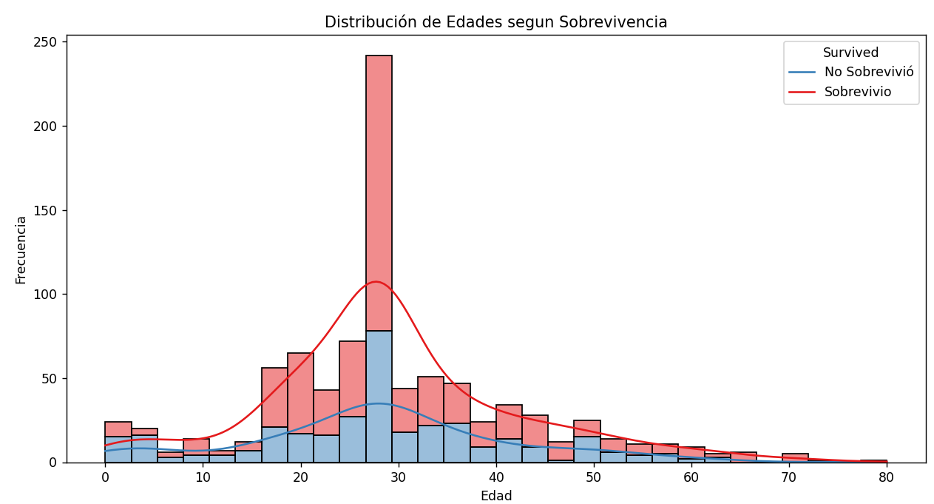
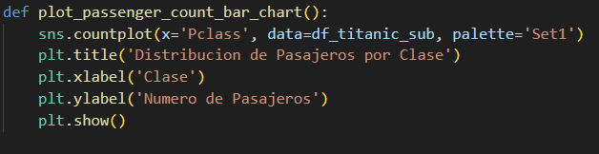
4.Visualización-graficos

Slide 14
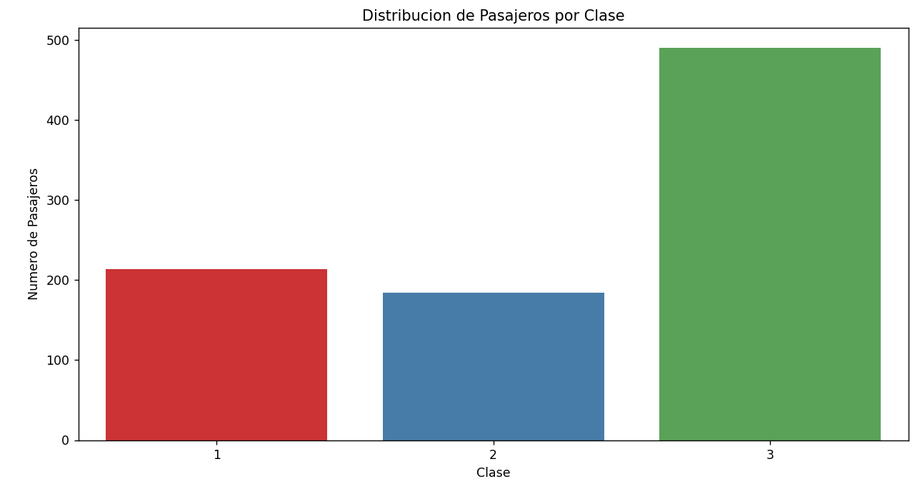
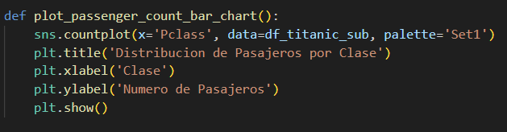
4.Visualización-graficos

Slide 15
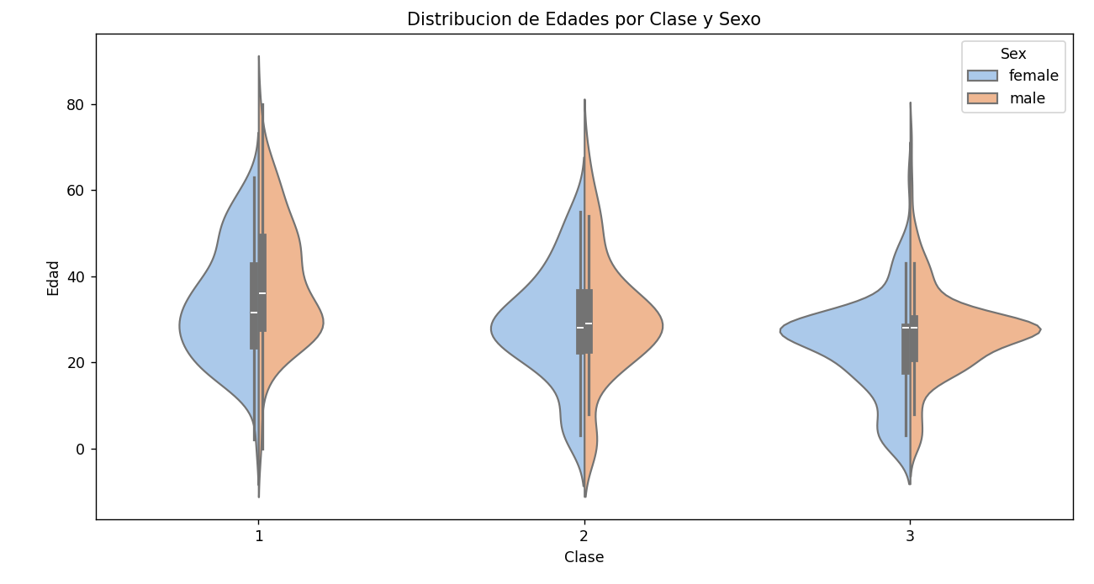
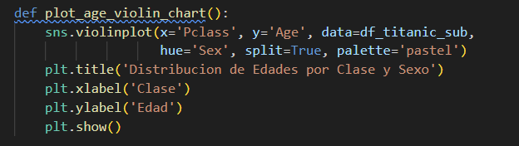
4.Visualización-graficos

Slide 16
CONCLUSIONES
Con base en el conjunto de datos, se puede deducir que la influencia de la clase social en la supervivencia en el Titanic es notable. A pesar de que el 75% de los pasajeros pertenecían a la clase social más baja, la tasa de supervivencia revela que más del 80% de los sobrevivientes provenían de la clase 1, la más alta. Además, se destaca que, en situaciones de emergencia, la prioridad de salvamento se inclinó significativamente hacia las mujeres.

Slide 17
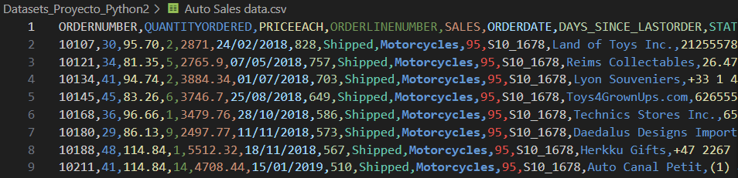
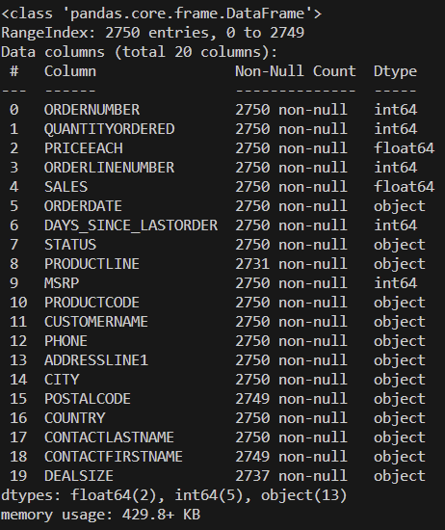

Dataset ventas de una empresa automotriz

Slide 18
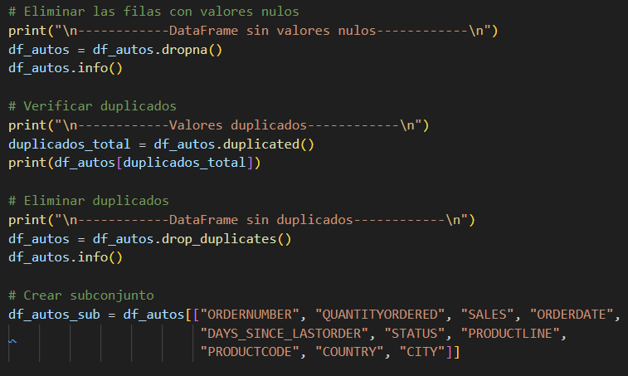
1.LIMPIEZA

Slide 19
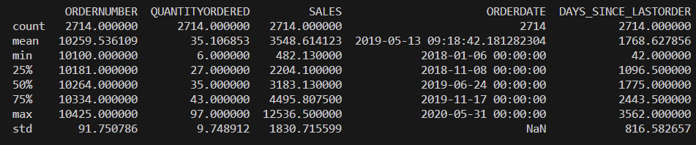
3.Analisis 3.1 PARAMETROS ESTADISTICOS DEL DATASET
La cantidad promedio de pedidos es aproximadamente 10,259 und.
Se ordenan en promedio alrededor de 35 productos por pedido.
La cantidad mínima de ordenes es 6 und, y la máxima es 97 und.
Las ventas promedio son de aproximadamente 3,548.61.
La primera orden registrada es del 6 de enero de 2018, y la última es del 31 de mayo de 2020.
El tiempo promedio desde la última orden es de aproximadamente 1,768.63 días.

Slide 20
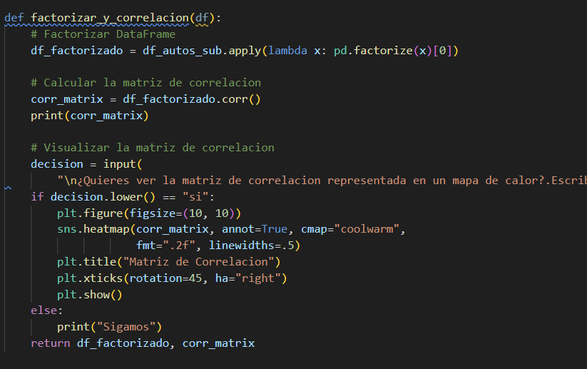
3.2 matriz de correlación
Se definió en una función porque al hacer después una agrupación de datos me aparecía todo como datos numéricos, debido a la factorización realizada.
Tambien se permite que el usuario decida si quiere ver la matriz.

Slide 21
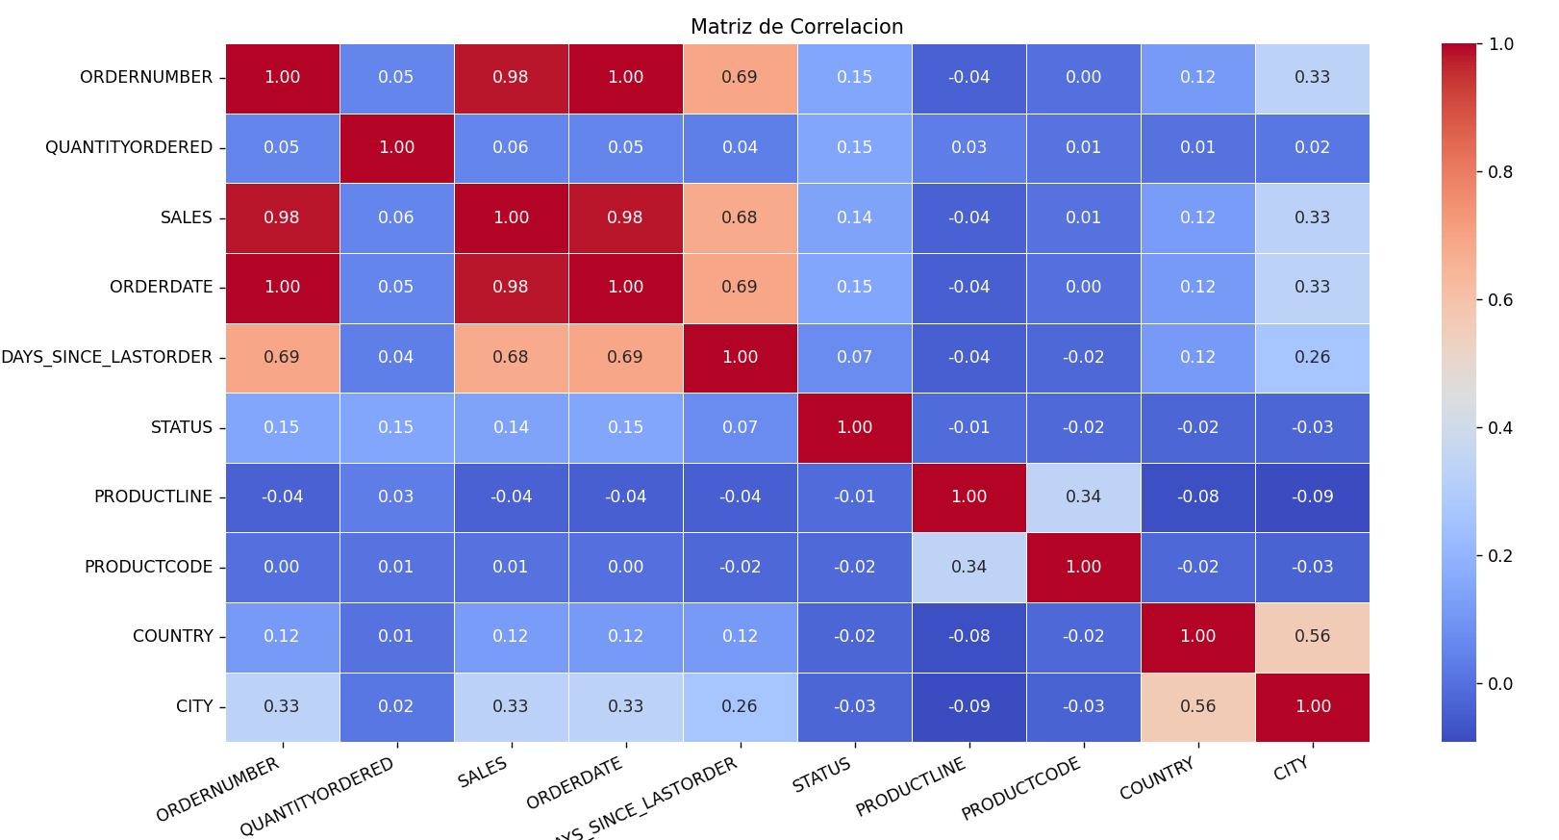
3.2 matriz de correlación

Slide 22
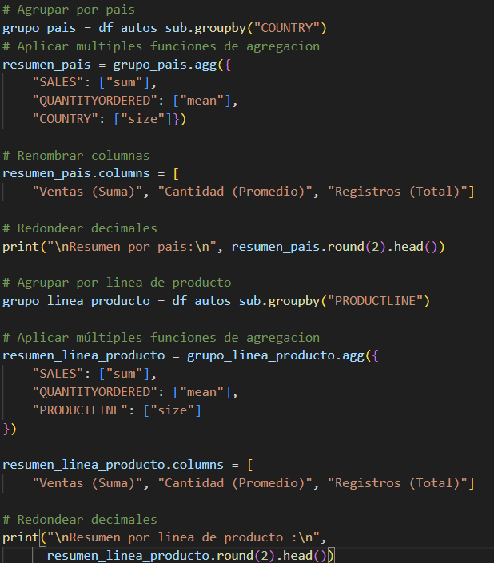
3.3 OPERACIONES DE AGRUPAMIENTO Y AGREGACION
Se crearon dos agrupamientos uno por el país y otro por la línea de producto, se tomaron estos datos debido a que son datos con los cuales se pueden analizar el comportamiento de las ventas, crear estrategias y una proyección a lo que serian esa ventas por línea de producto y en que países son lideres.

Slide 23
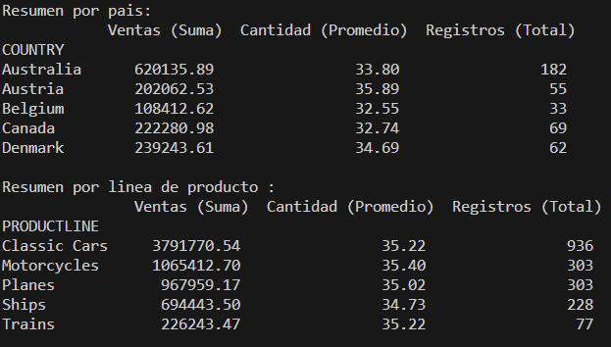
3.3 OPERACIONES DE AGRUPAMIENTO Y AGREGACION

Slide 24
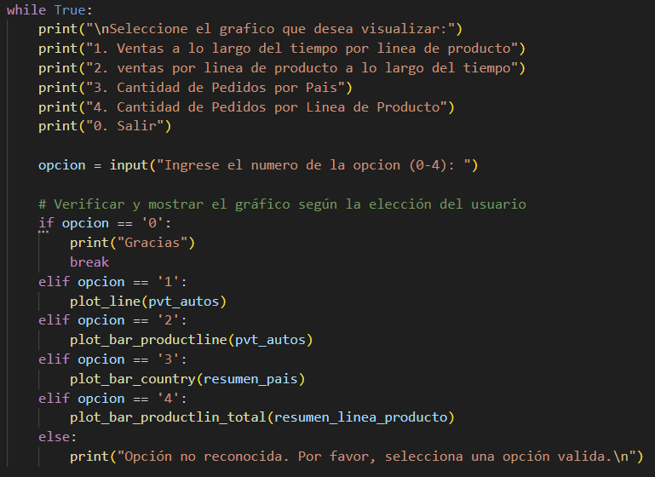
4.Visualización-graficos
Se definieron funciones por cada grafico con la finalidad de hacer mas limpio el código, luego se creo un menú donde el usuario pueda elegir que tipo de grafico quiere visualizar.

Slide 25
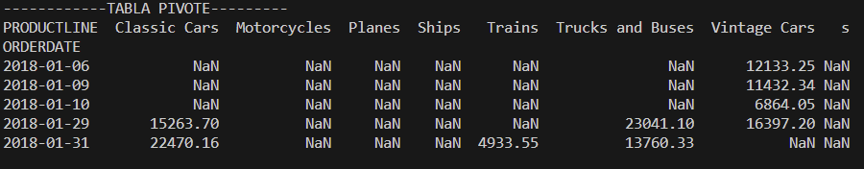
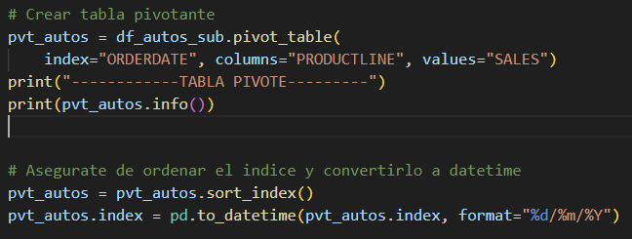
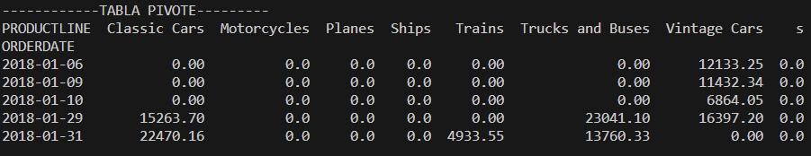
3.4 Tabla pivote
INICIAL
Al ejecutar el código me surgio un error y por medio fill_value=0 se pude crear la tabla pivote
FINAL

Slide 26
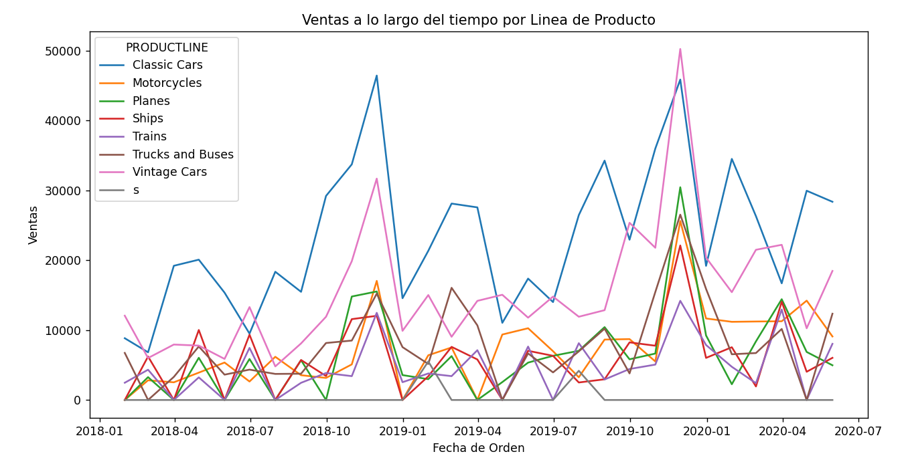
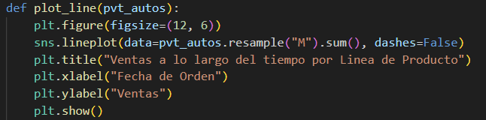
4.Visualización-graficos
Se definieron funciones por cada grafico con la finalidad de hacer mas limpio el código, luego se creo un menú donde el usuario pueda elegir que tipo de grafico quiere visualizar.

Slide 27
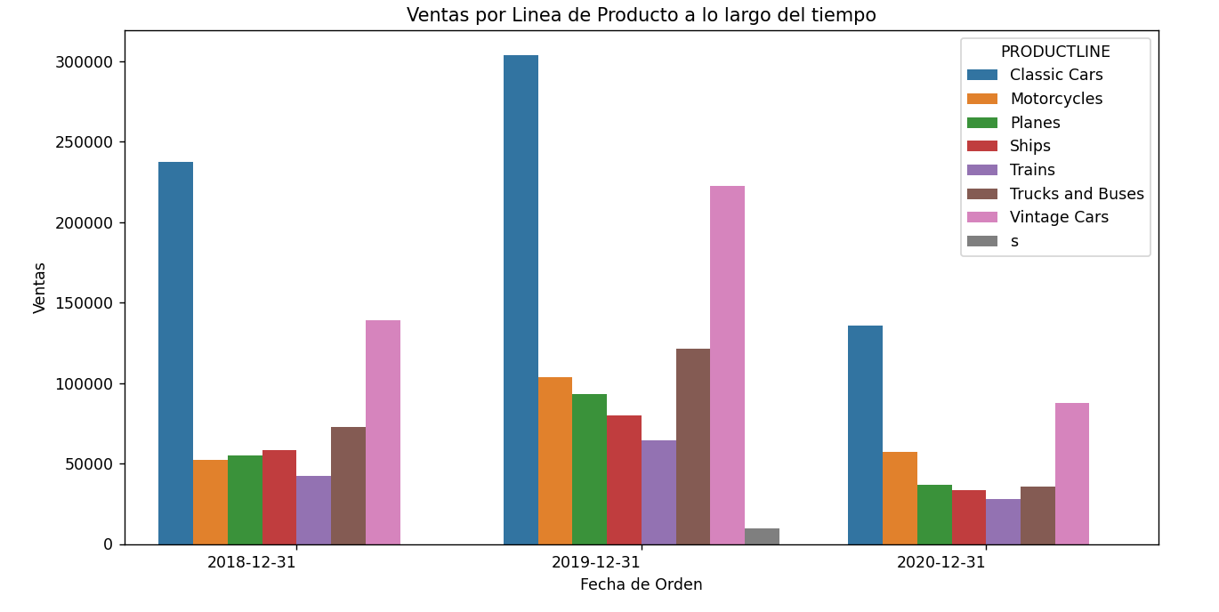
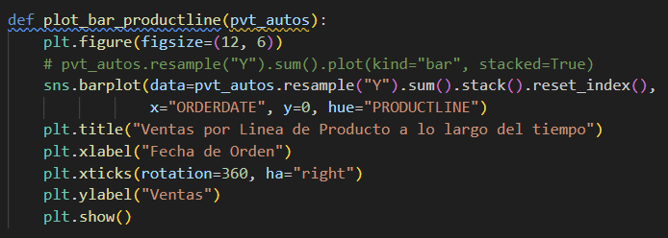

Slide 28
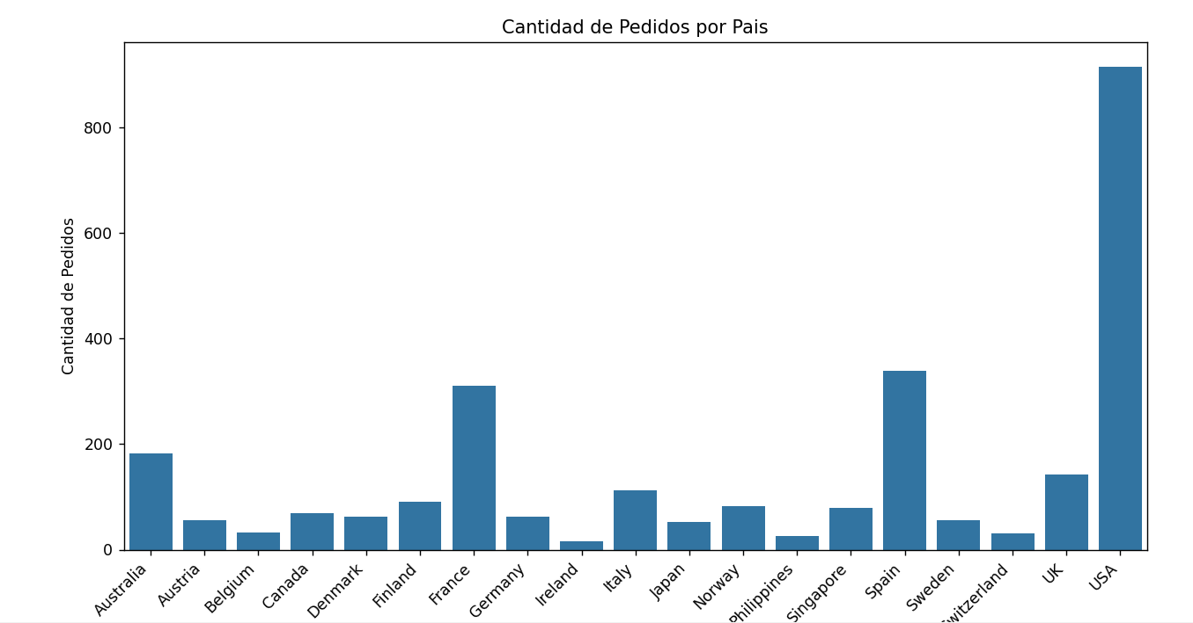
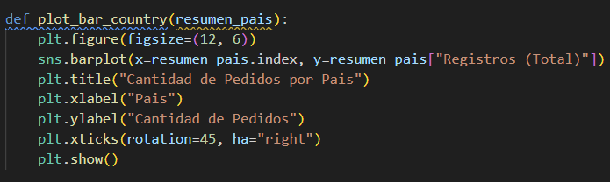

Slide 29
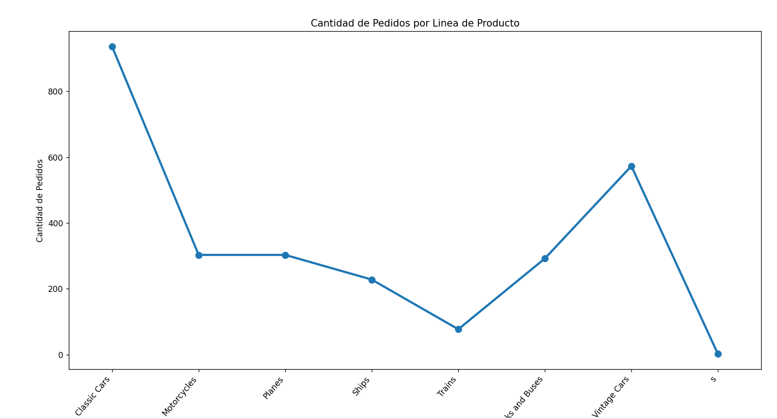
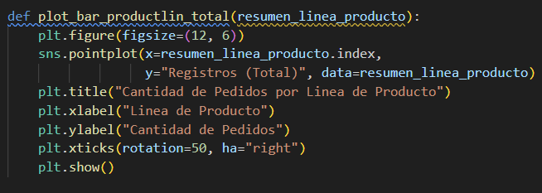

Slide 30
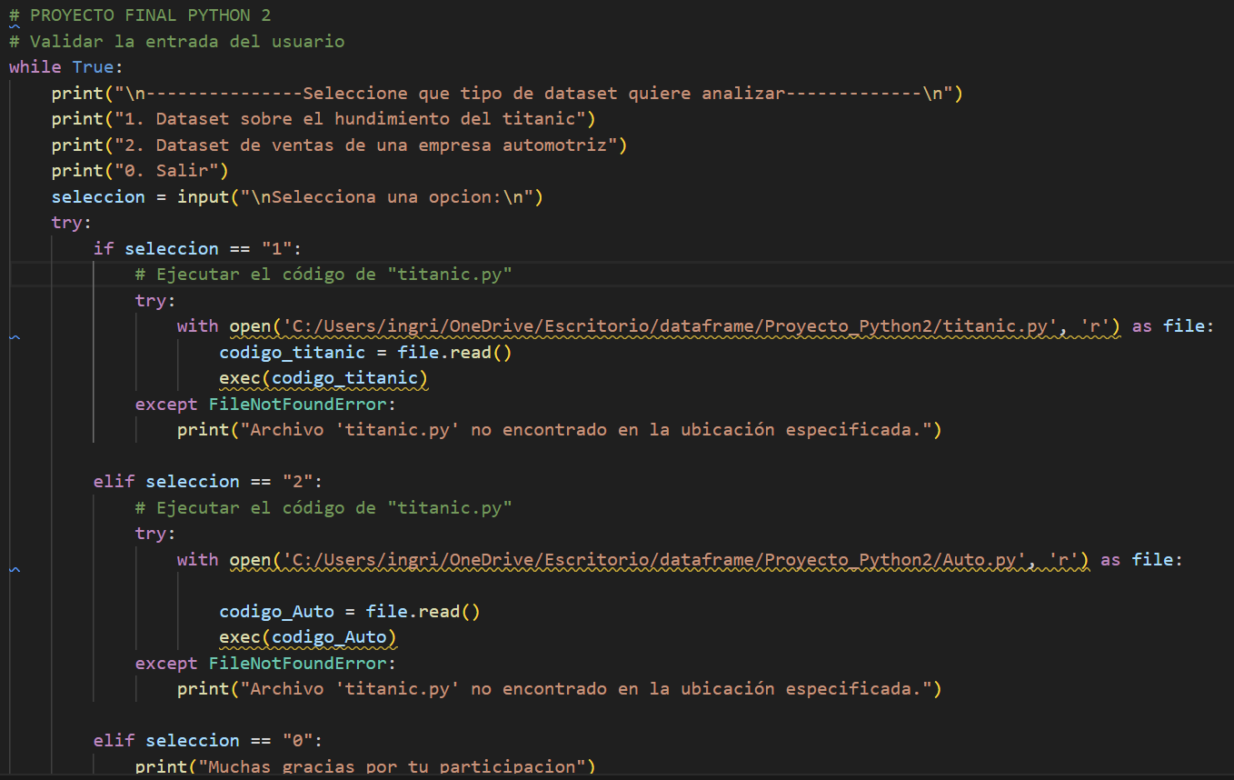
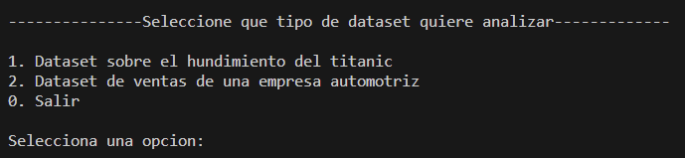
Menu final y principal
Le invertí bastante tiempo a cargar los códigos de los diferentes file, primero por from__import*, pero para ellos debía definir muchas funciones y era poco practico, hasta que di con la solución leyendo el file directamente.

Slide 31
CONCLUSIONES
La presencia más destacada de la empresa se encuentra en Estados Unidos, seguido de España, Francia y Australia. Analizando las líneas de productos, se observa que las estrellas son Classic Cars y Vintage Cars. Por lo tanto, se sugiere invertir en innovación, mejorar las estrategias de marketing y considerar incentivos como descuentos o regalos para potenciar aún más estas líneas estrella.
Es crucial tener en cuenta que, a lo largo de los años 2018 y 2019, se registró una disminución en las ventas, siendo 2018 un año de caída circunstancial. Sin embargo, en 2020 se implementó una estrategia efectiva, ya que las ventas aumentaron significativamente en comparación con 2018. Es esencial investigar a fondo las posibles causas de estas fluctuaciones, que podrían incluir la insatisfacción de los clientes, la aparición de nueva competencia, cambios en la regulación fiscal, entre otros factores.

Slide 32
CONCLUSIONES
Este proyecto ha sido sumamente enriquecedor, permitiéndome poner en práctica los conocimientos adquiridos y simular un escenario real de limpieza, análisis y visualización de datos. Esta experiencia no solo representa la aplicación directa de habilidades técnicas, sino que también refleja la capacidad de abordar desafíos.
Al enfrentarme a la tarea de mejorar la calidad de los datos, realizar análisis y presentar visualizaciones claras, he ganado una perspectiva valiosa sobre la importancia de estos procesos en el ámbito empresarial. Este proyecto no solo ha contribuido a mi crecimiento profesional, sino que también me ha brindado herramientas esenciales para abordar futuros proyectos laborales con confianza y habilidad.

Slide 33
¡ Muchas gracias !

